Slide 1
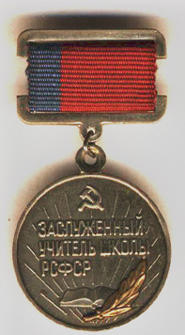
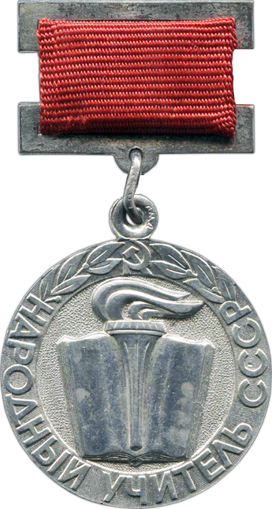
ЗОЛОТОЙ ФОНД КАЛИНИНГРАДСКОГО УЧИТЕЛЬСТВА
28 марта 1975 г. Указом Президиума Верховного Совета РСФСР был учреждён нагрудный знак "Заслуженный учитель школы РСФСР".
Дальнейшее развитие наградной системы в СССР привело к учреждению 30 декабря 1977 г. нового почётного звания - "Народный учитель СССР". Это звание присваивалось учителям школ и преподавателям профессионально-технических учебных заведений, работникам учебно-воспитательных, методических и других учреждений органов просвещения за особые заслуги в обучении и воспитании детей и молодёжи, выдающуюся деятельность в области народного образования. Одновременно с грамотой награждаемому выдавался нагрудный знак установленного образца.
Традиция награждать учителей за их труд по воспитанию подрастающих поколений в России начала складываться с декабря 1801 г., когда император Александр I учредил медаль "За усердие". Медаль была золотой и серебряной, нагрудной и шейной, носилась на орденских лентах. Серебряной медалью на Станиславской и Аннинской лентах "жаловались" "лица, "обратившие на себя внимание в деле народного образования".

Slide 2
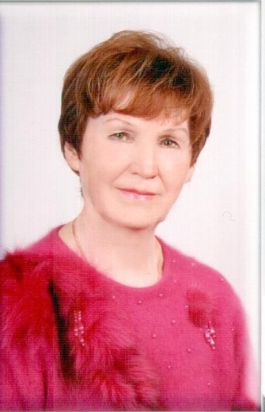
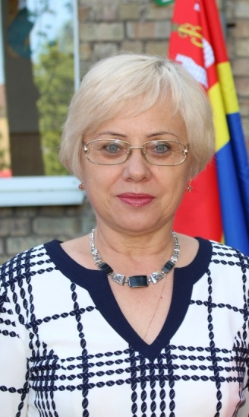
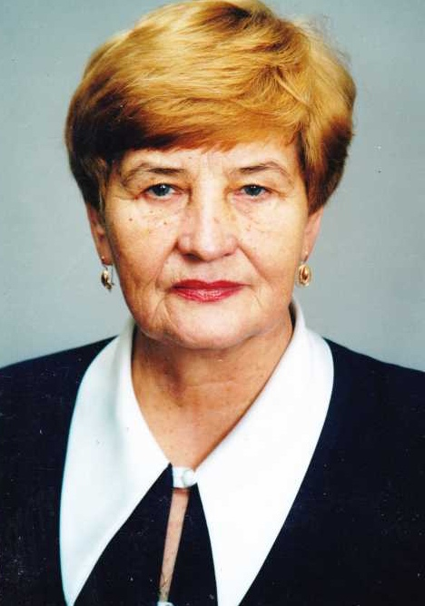
Заслуженные учителя РФ
(Заслуженные учителя школы РСФСР)
Калининградской области
МБОУ СОШ № 1
Дерганова Татьяна Васильевна, директор школы № 1 города Светлого. Звание присвоено Указом Президента РФ № 1116 от 23 сентября 2005 г.
Ковалёва Зинаида Николаевна, учитель средней школы № 1 города Светлого. Звание присвоено Указом Президента РФ № 1410 от 1 октября 1996 г.
Федерякина Вера Михайловна, заместитель директора средней школы № 1 города Светлого. Звание присвоено Указом Президента РФ № 917 от 27 августа 2002 г.

